Slide 1



컴퓨터공학특강
<
>
전역 변수의 문제점
var team3 = {
member1:
알레셰르
member2:
전재호
member3:
신승민
}

Slide 2
목차
변수의 생명 주기
2. 전역 변수의 문제점
3. 전역 변수의 사용을 억제하는 방법

Slide 3
3. 전역 변수의 사용을 억제하는 방법
p. 204
컴공특 3팀
전역 변수를 반드시 사용해야 할 이유를 찾지 못한다면
지역 변수를 사용해야 한다.
변수의 스코프는 좁을수록 좋다.
→ 전역 변수를 아예 쓰지 말란 이야기는 아니다.

Slide 4
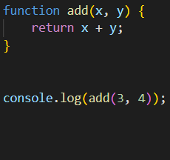
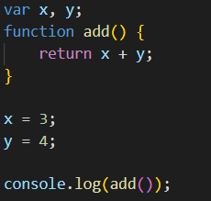
3. 전역 변수의 사용을 억제하는 방법
p. 204
컴공특 3팀
전역 변수를 반드시 사용해야 할 이유를 찾지 못한다면
지역 변수를 사용해야 한다.
다음 중 어느 코드가 더 좋은 코드인지 쉽게 생각해볼 수 있을 것 같습니다.
(단순히 짧아서 만은 아닐 겁니다.)

Slide 5
Thank you

